Slide 1
《维普期刊资源整合服务平台》使用手册

Slide 2
01
04
平台简介
“科学指标分析”模块介绍
02
05
“期刊文献检索”模块介绍
“高被引析出文献”模块介绍
03
06
“文献引证追踪”模块介绍
“搜索引擎服务”模块介绍

Slide 3
01
平台简介
平台入口 http://lib.cqvip.com
Notes:
我们如何进入系统呢！第一种：直接浏览器中输入网址及可进入。第二种：通过图书馆中的数字资源里面找到维普的窗口进入。第三种：如果在以后的使用中都忘记的话，直接通过百度搜索“维普期刊”，第一条结果点击进入就可以了。在这里需要注意一下，所有的数字资源包括今天给大家讲解的系统，都只能在校园网范围内使用，比如寝室，图书馆，教室等，校园网范围外使用就需要付费使用了。（根据学校具体情况作相应说明）

Slide 4
数字期刊资源服务现状
期刊是学术传播的重要工具，登载的大多数内容都反映的是最新的学术成果和学科研究的前沿动态。
现有期刊服务产品类目众多，存在的主要问题是缺乏功能的有效整合、信息情报的深度挖掘和数据的相互验证。
目前期刊资源服务仍停留在被动提供献检索和全文下载的信息服务阶段。

Slide 5
服务升级
一站式检索及深度服务
文献检索
全文保障
中文科技期刊数据库
三次文献情报加工
引文索引
引用统计
中文科技期刊数据库（引文版）
二次文献分析
一次文献保障
前沿资讯
绩效分析
中国科学指标数据库
深层次
知识服务
期刊资源整合服务平台

Slide 6
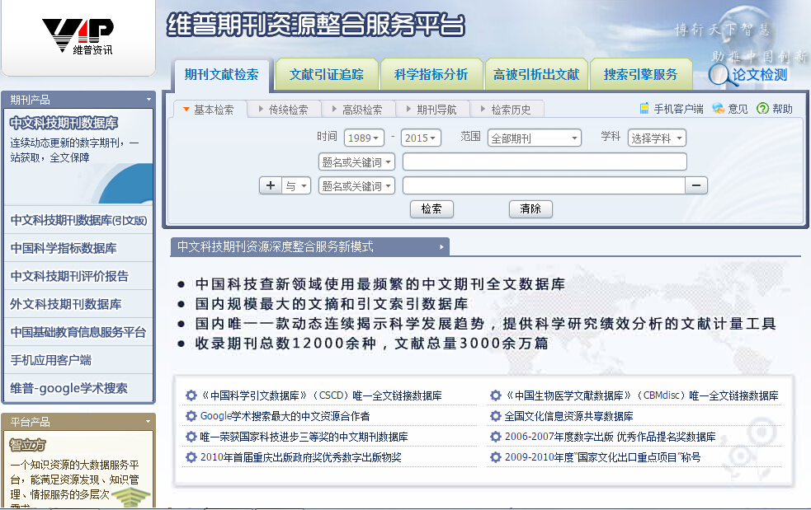
平台简介
期刊文献检索
满足用户检索及文献保障的需求
文献引证追踪
追踪和揭示相互引用关系，快速获取主题线索
科学指标分析
强大的学科发展趋势及研究绩效分析工具
高被引析出文献
基于期刊参考文献析出的其他类型高被引文献资源
搜索引擎服务
提供机构用户在谷歌、百度上的个性化服务延伸功能
Notes:
整个系统有5个模块，第一个期刊文献检索，第二个文献引证追踪，第三个科学指标分析，第四个高被引析出文献，第五个搜索引擎服务。今天我会重点给大家讲解前三个模块，第四第五简单了解下就行。好，接下来我们来里了解各个模块。

Slide 7
02
期刊文献检索
模块介绍
Notes:
满足用户检索及文献保障的需求

Slide 8
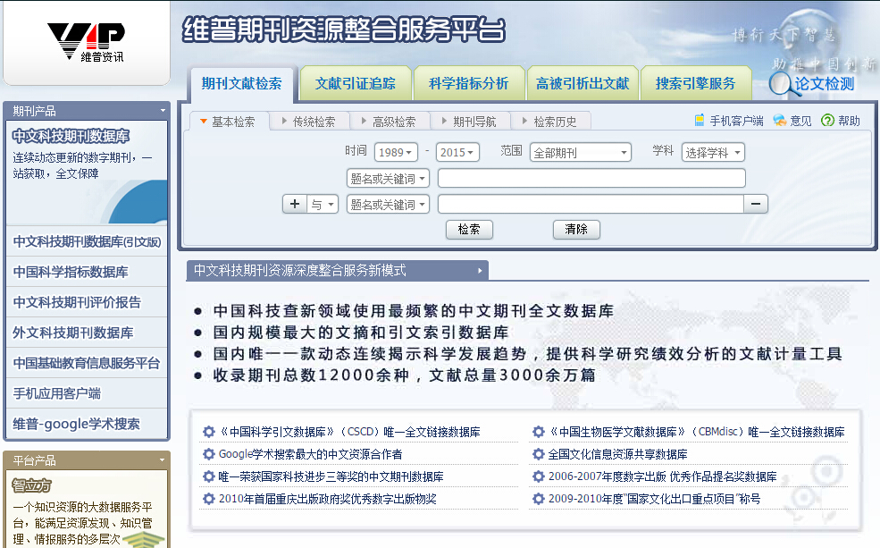
期刊文献检索
A
期刊文献检索功能模块是对原有《中文科技期刊数据库》文献检索及全文保障功能的有效继承，并在此基础上做了流程梳理和功能优化，提供多种灵活的检索方式；支持多途径的全文保障服务模式。
A：多种灵活的检索方式
Notes:
期刊文献检索提供了多种灵活的检索方式，有基本检索......检索历史。下面我们会详细的逐个进行了解。

Slide 9
平台参数
期刊总量
回溯年限
12000余种
其中现刊9321种
1989年
部分期刊回溯至1955年
核心期刊
更新周期
1981种
中心网站每日更新
文献总量
版权保护
4500余万篇
严格遵守《著作权法》
与期刊社签署收录协议
支付版权使用费

Slide 10
基本检索
基本检索方式下，检索者可根据需要对时间、期刊、学科范围进行限定，输入检索词后即可得到检索结果。
对检索结果的全面性、精确性要求不高的检索者，或者缺乏专业文献检索知识和技巧的检索者可以使用基本检索方式。
A
C
基本检索方式简单易用，检索结果一目了然。
B

Slide 11
基本检索流程演示
举个“栗子”
我想查找关于 “公共卫生”方面的文章，应该如何操作呢？
？
公共卫生

Slide 12
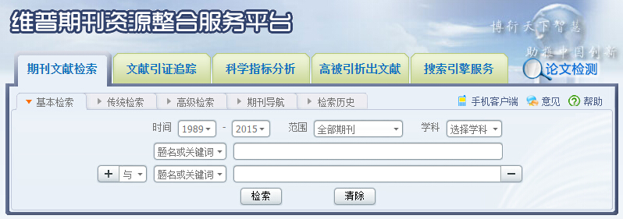
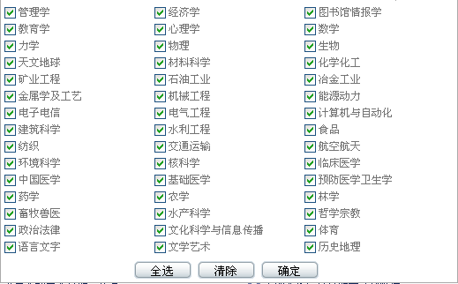
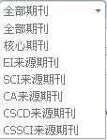
基本检索流程演示
公共卫生
1：选定时间范围
3：选择学科
4：选择检索字段类型
5：输入检索字段
本次我们输入“公共卫生”
2：选定期刊范围
本次我们
选择“题名”
6：点击“检索”按钮
Notes:
如图，范围可以说一下：范围默认包含全部期刊，也可以针对性的选择核心期刊、EI或者SCI来源期刊。EI是美国工程索引数据库，SCI是美国科学引文索引数据库，是世界三大数据库其中的两个，这两个数据库也会收录中文的科技期刊，能够被它们所收录也意味着更高的学术价值以及影响力。

Slide 13
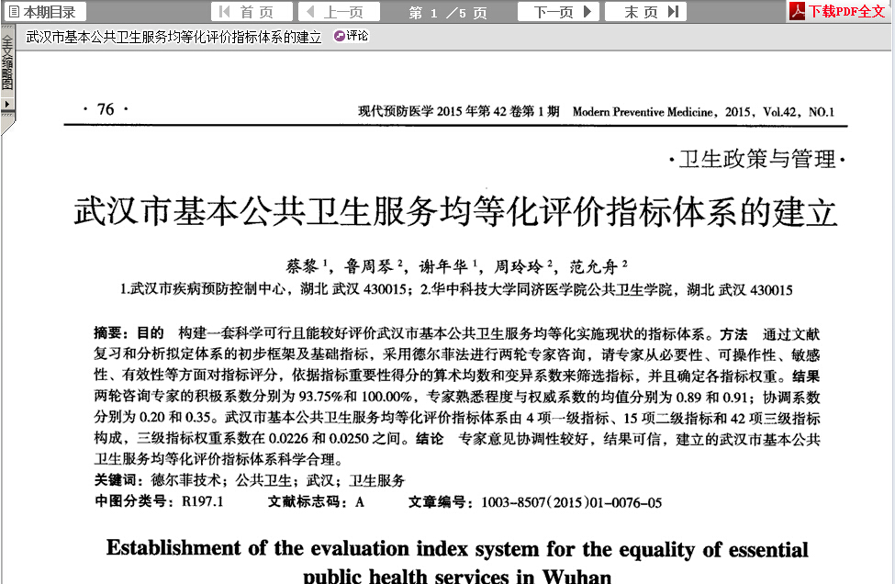
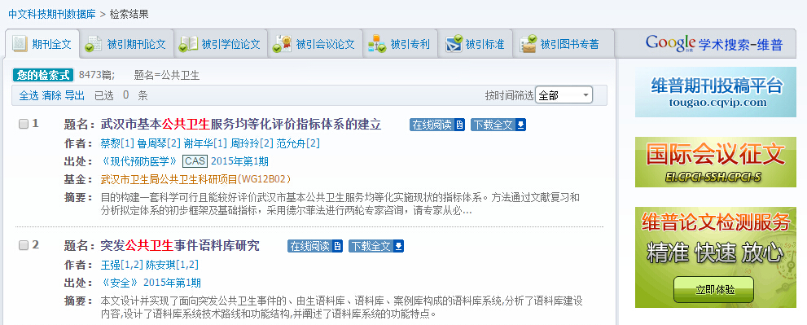
基本检索流程演示
在线阅读
在“公共卫生”的检索结果中，点击在线阅读即可查看文献。

Slide 14
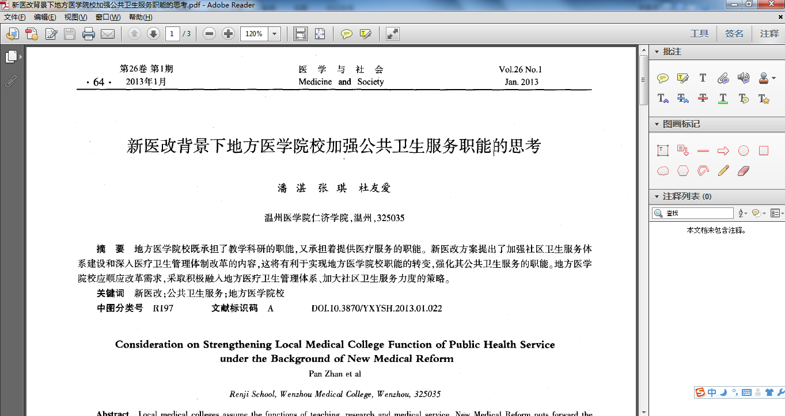
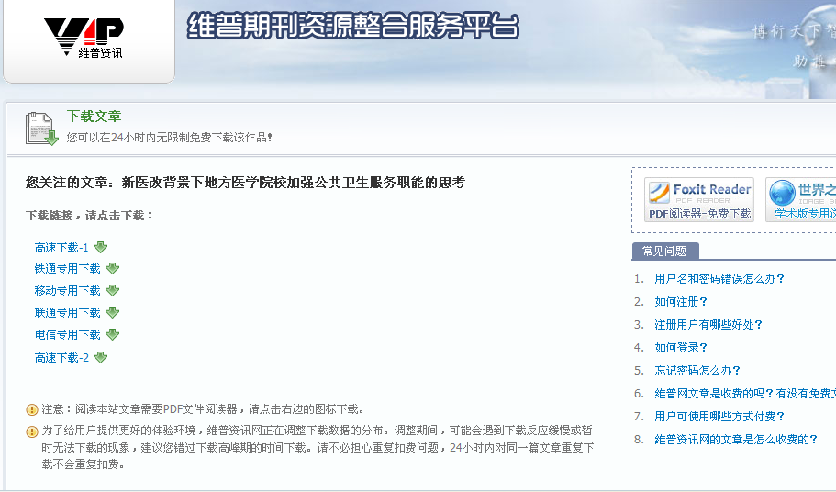
基本检索流程演示
下载全文
在“公共卫生”的检索结果中，点击下载全文即可下载文献。
小贴士：
系统中所有的文章都是PDF格式的，所以需要PDF阅读器来打开，常见的有Adobe Reader和福昕PDF阅读器。
Notes:
通过新版Adobe Reader打开的这篇文章，可以实现非常多的功能，比如对内容的复制粘贴、高亮文本、添加注释签名等等。足以满足日常工作学习中的各种需求。

Slide 15
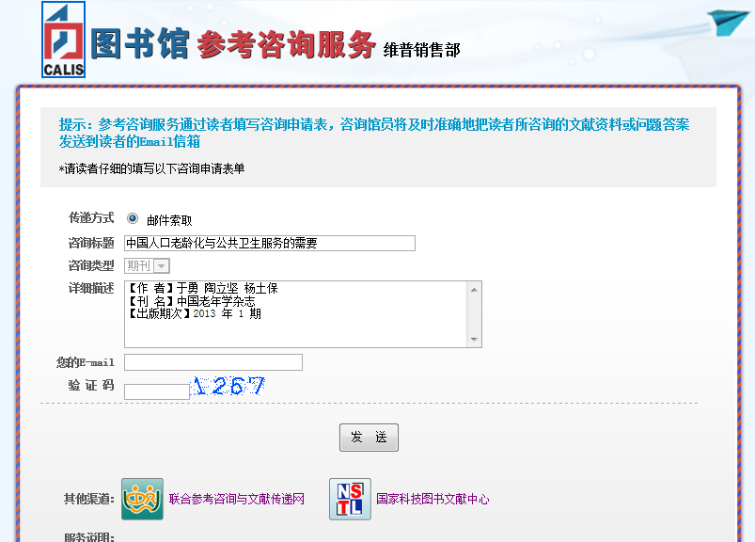
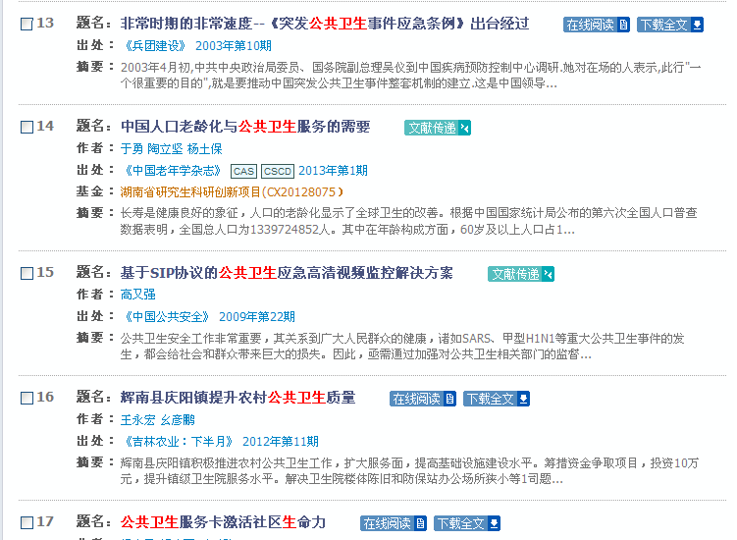
基本检索流程演示
文献传递
除了在线阅读和下载全文，也提供了文献传递的方式获取。
小贴士：
在Calis图书馆参考咨询服务的界面，只需要输入自己的邮箱和验证码，过几分钟就会把这篇文章以邮件的方式发送给你。

Slide 16
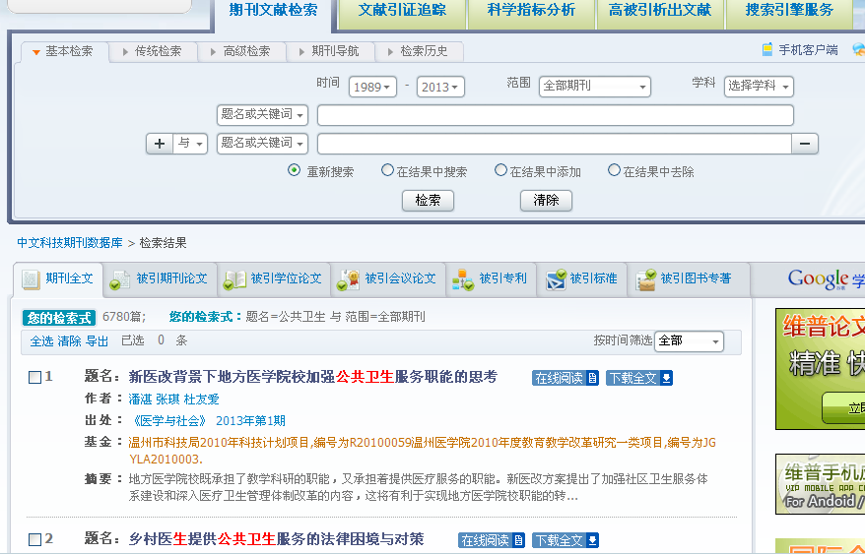
基本检索流程演示
二次检索
通过一次检索出来的结果往往很多，一篇一篇的查找起来比较的费时费力，这个情况下我们就需要用到二次检索的功能。
可以选择结果搜索、添加、去除来对一次结果进行筛选。
结果搜索
相当于逻辑词“与”
2. 结果添加
相当于逻辑词“或”
3. 结果去除
相当于逻辑词“非”

Slide 17
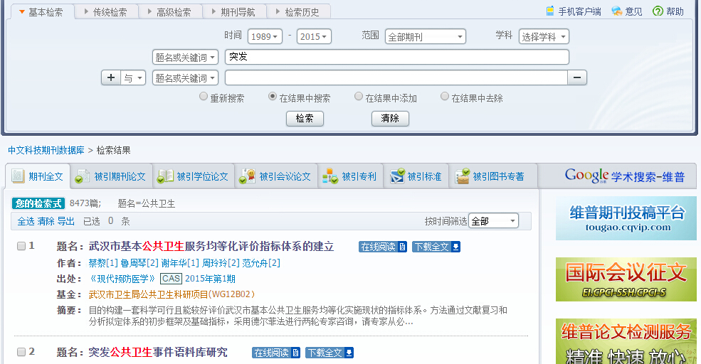
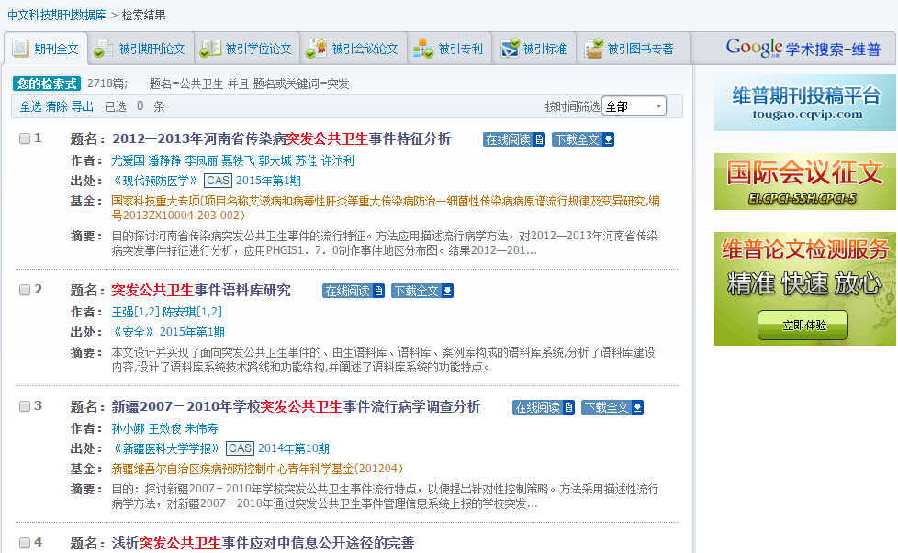
基本检索流程演示
二次检索实例
还是以“公共卫生”为例。利用在结果中检索“突发”，结果范围大大的缩小了。
如果结果不够准确还可以进行三次、四次、N次的检索，逐步的缩小范围。

Slide 18
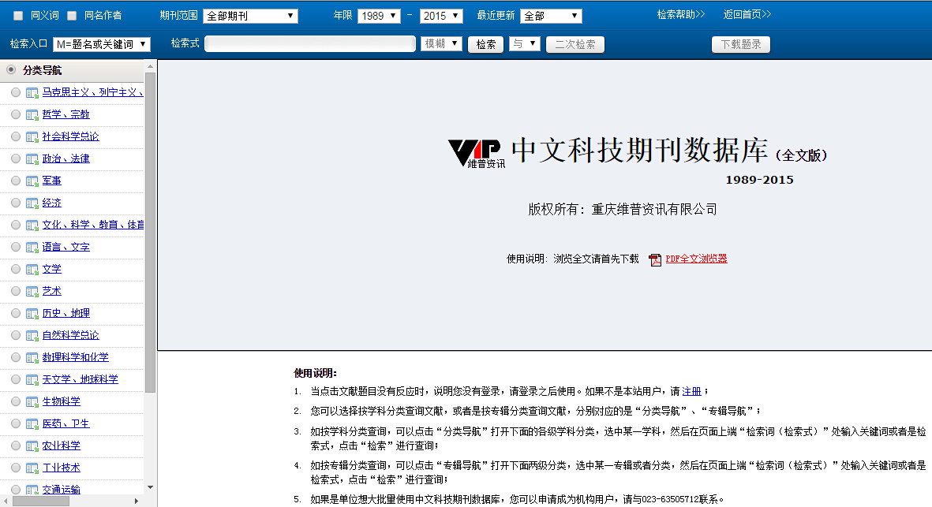
传统检索
传统检索使用专用的检索界面，检索功能非常丰富，可实现同义词索引功能防止漏检、同名作者功能缩小检索范围检索等特殊检索请求。
按中图法进行学科分类，
覆盖所有学科。
Notes:
熟练的检索者能利用传统检索实现绝大部分检索需求，对查准率和查全率要求很高的检索者也能利用这种方式满足需求。

Slide 19
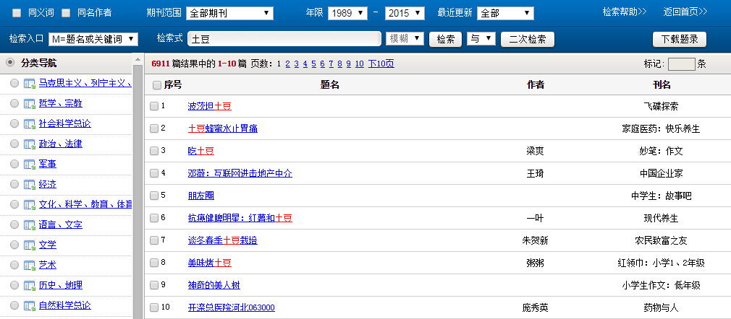
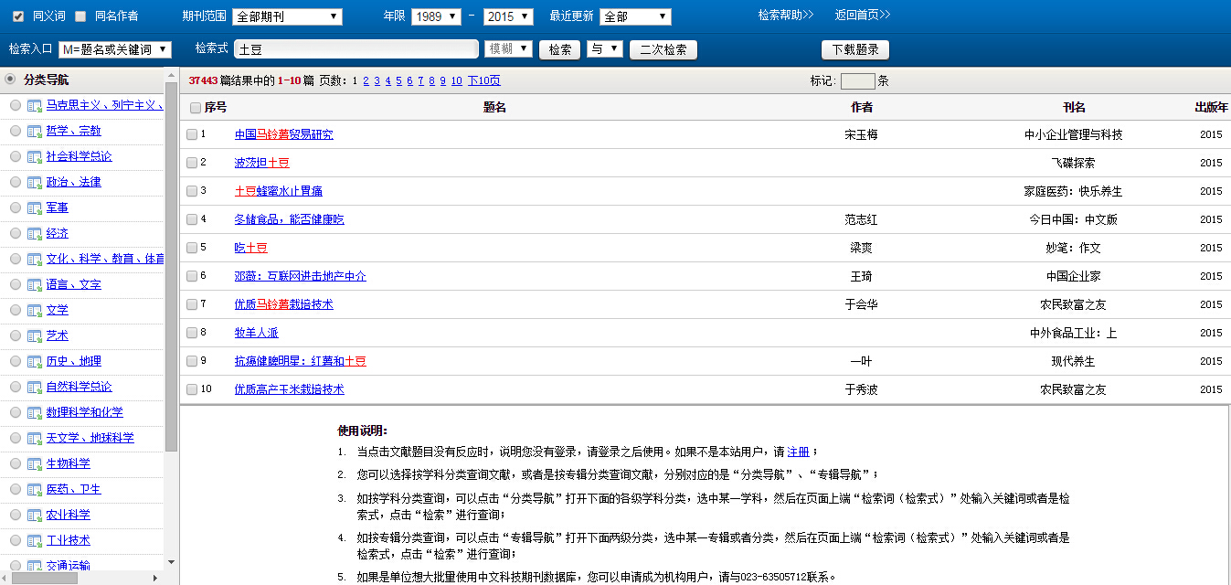
传统检索流程演示
同义词
通过同义词可以提高我们的查全率，使结果更加的全面。
未勾选同义词时，检索“土豆”只有6911篇结果。
勾选同义词，并选择了“马铃薯”和“洋芋”两个同义词之后，检索结果达到了37443篇。

Slide 20
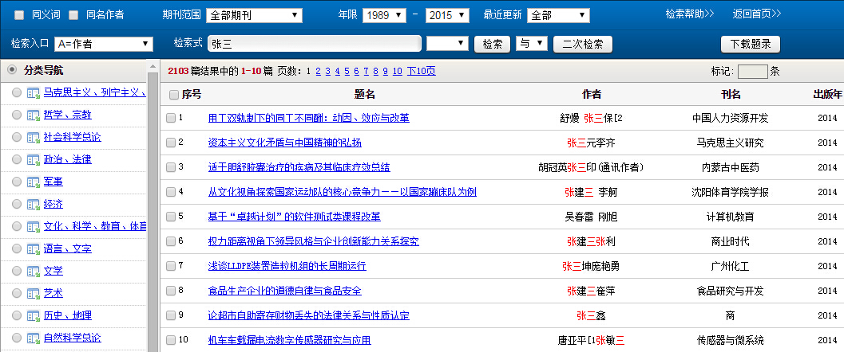
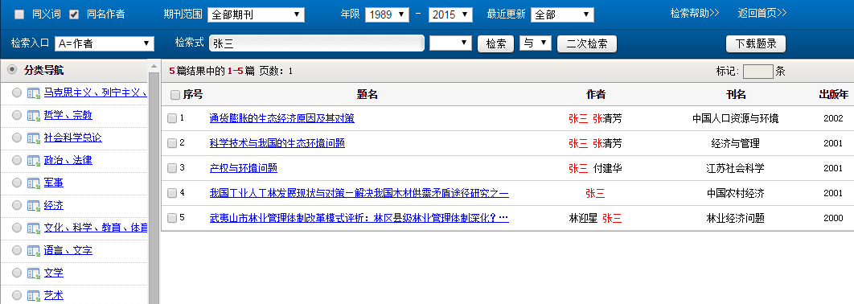
传统检索流程演示
同名作者
通过同名作者能提高我们的查准率，使结果更加的准确。
未剔除同名作者时，检索“张三”有2103篇结果。
勾选同名作者，并剔除了无关作者之后，检索结果精确到了5篇。

Slide 21
传统检索
同义词功能只适用于三个检索入口：
！
题名、关键词和题名或关键词
注意
同名作者功能只适用于两个检索入口：
作者、第一作者

Slide 22
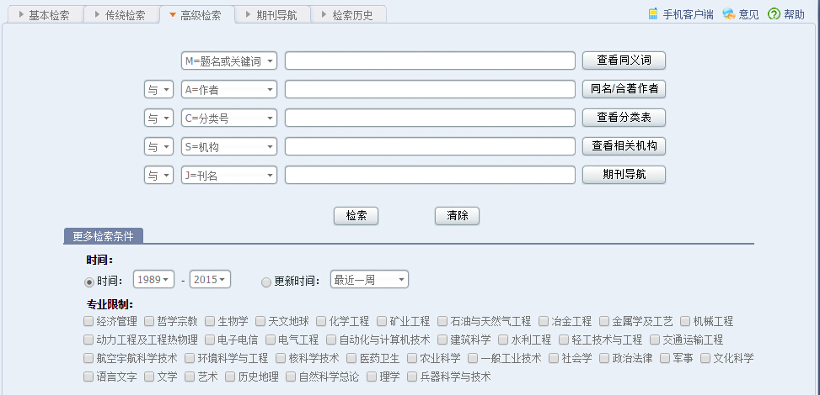
高级检索
高级检索是一种比较专业的检索方式，检索功能非常丰富。它能实现复杂的逻辑组配检索，限定各种检索条件，以达到精确检索的目的。
A
A：向导式检索
Notes:
高级检索适用于对自己的检索请求非常明确，对查准率和查全率要求相当高的检索者。

Slide 23
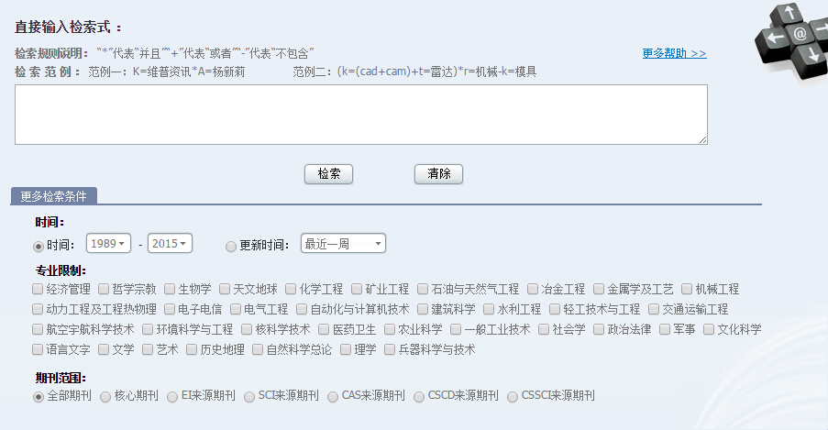
高级检索
B
除可选择逻辑运算、检索项、匹配度外，还可以进行相应字段扩展信息的限定，可定义非常复杂和精准的检索请求。最大程度的提高了检准率。
B：直接输入检索式检索

Slide 24
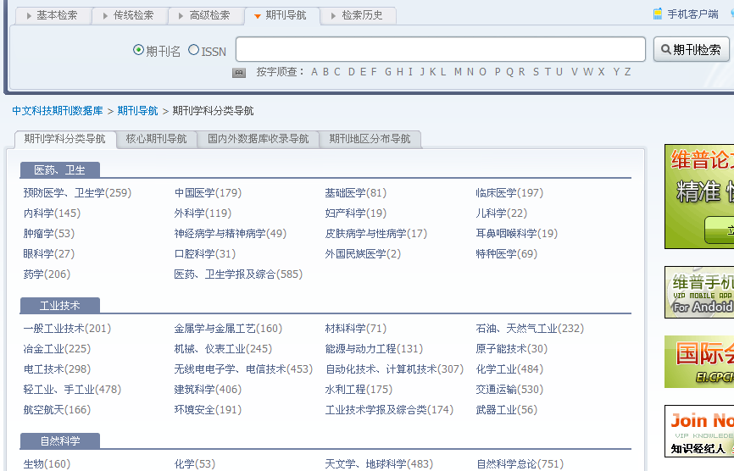
期刊导航
以具体期刊为检索对象，直接查找到某一本期刊，并且按年、按期对期刊进行浏览阅读。
如果想找某学科、专业的一类型期刊的话，可以使用下面的导航来查找。
我们以“中国医学”为例。
Notes:
期刊导航，具体查找某本期刊的话可以直接在检索框中输入检索就行。如果想找某学科、专业的一类型期刊的话，可以使用下面的导航来查找。

Slide 25
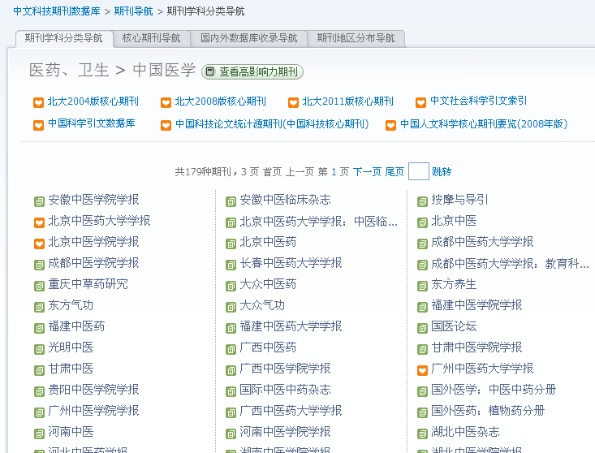
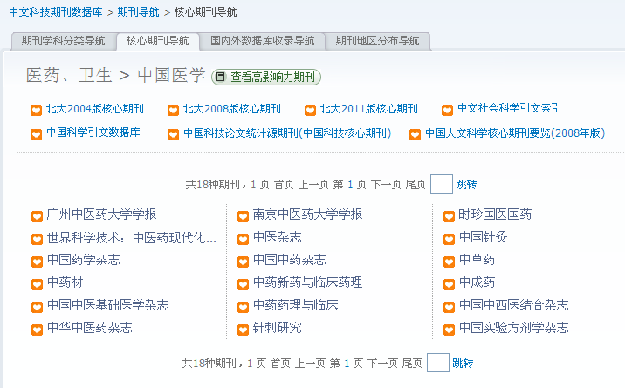
期刊导航
代表着属于一般性的学术期刊，
代表着属于核心期刊。
可以看到中国医学下面包含有179种的期刊。可以更多的选择核心期刊所发表的文章，这些文章有着更高的学术水平以及研究价值。点击上方的核心期刊可以筛选出具体的期刊出来。

Slide 26
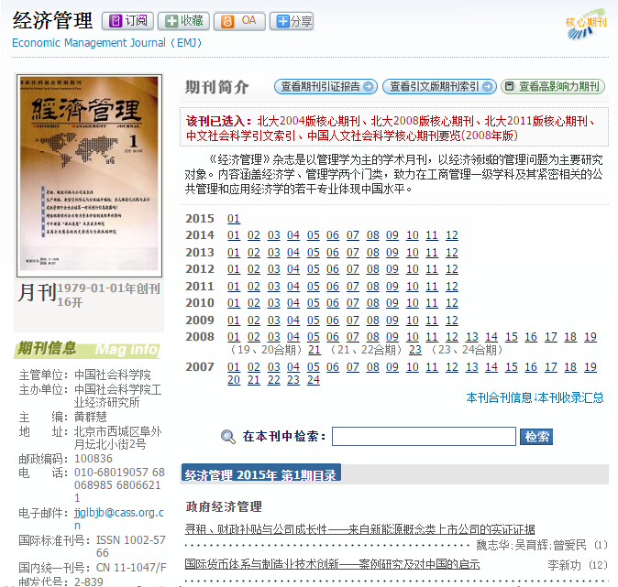
期刊导航
期刊细览页
可以看到该本期刊的最新一期收录的封面，以及期刊的信息、数据库收录情况等等。而期刊文章是按照年、期进行浏览阅读。
查看期刊引证报告

Slide 27
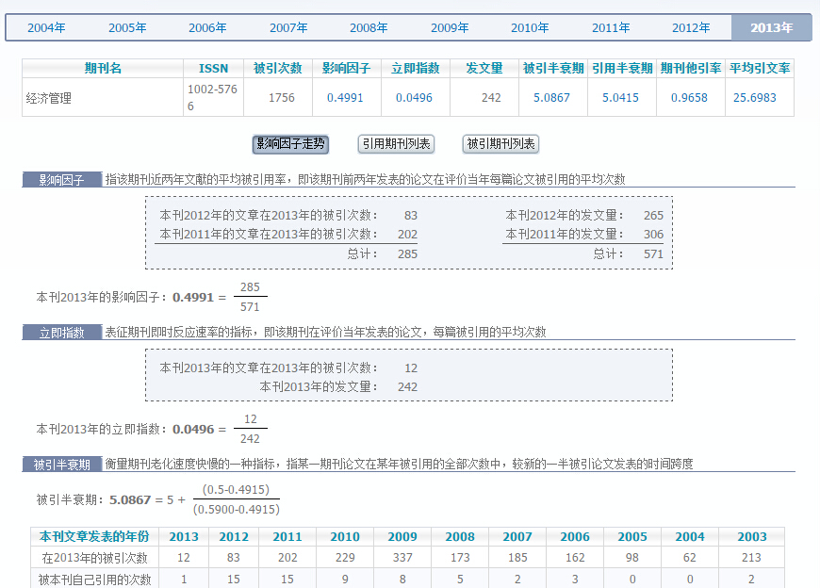
期刊导航
期刊引证报告
期刊的引证报告，通过各个专业的指标数据，综合的评价期刊的学术影响力，可以帮助研究人员迅速了解科学研究的相对影响，为科研绩效的评价提供了一定程度的定量依据，

Slide 28
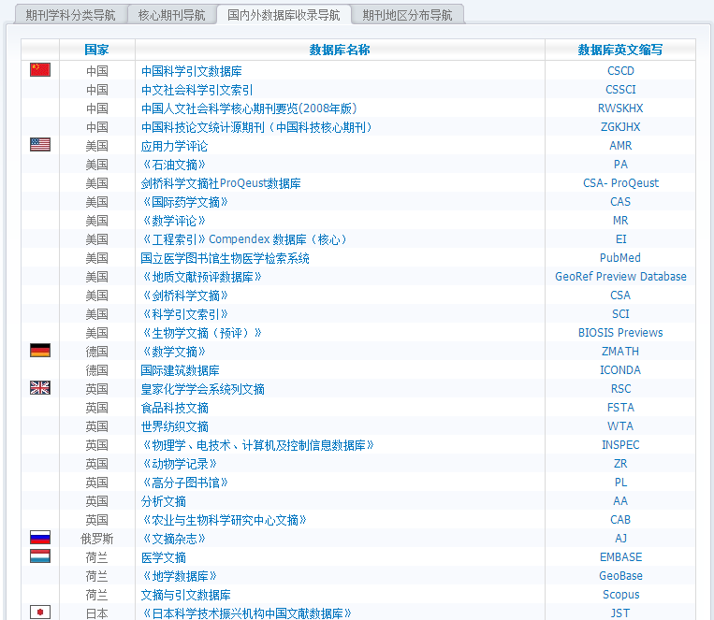
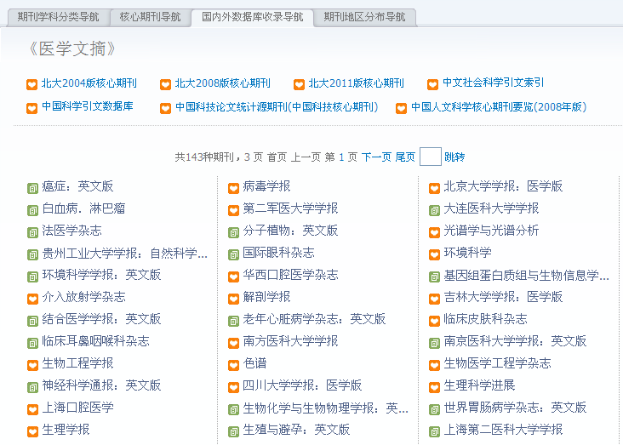
期刊导航
国内外数据库收录导航
除了中国的数据库，系统中也包含了很多国外的数据库。
可以看到这个外文数据库所搜录的中文科技期刊。

Slide 29
期刊导航
地区分布导航
按地区对期刊进行查找。

Slide 30
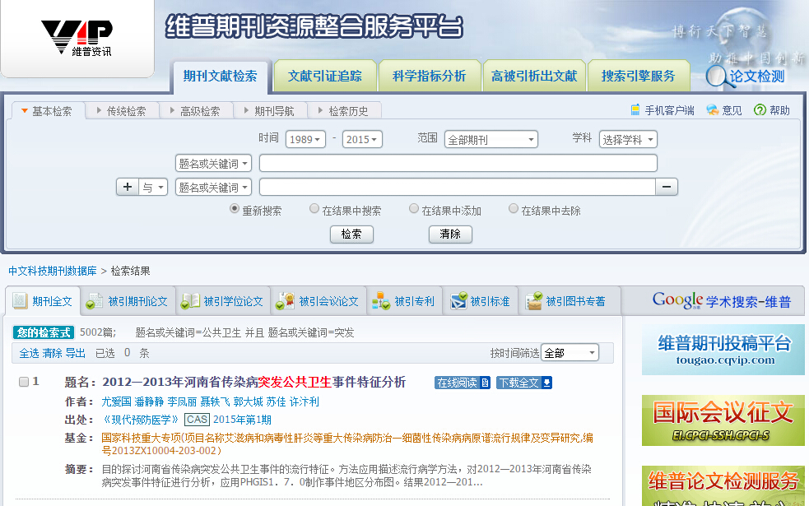
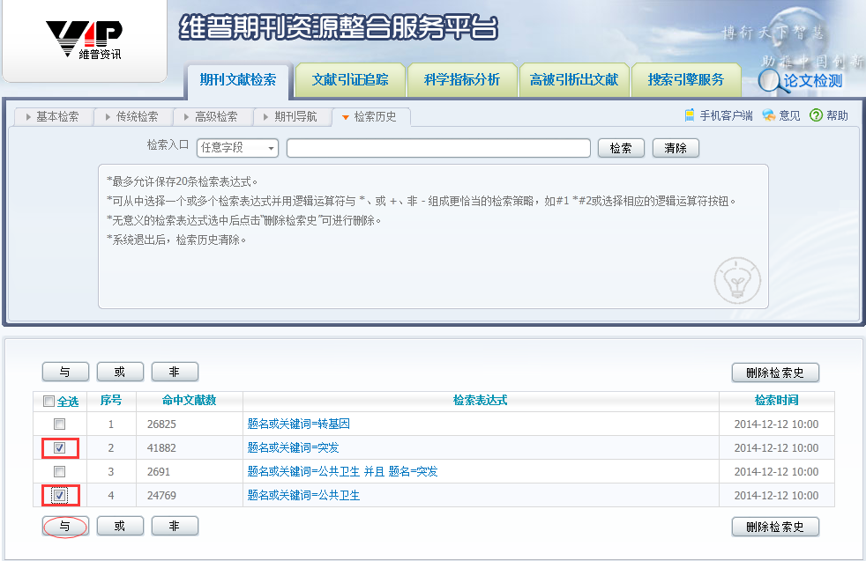
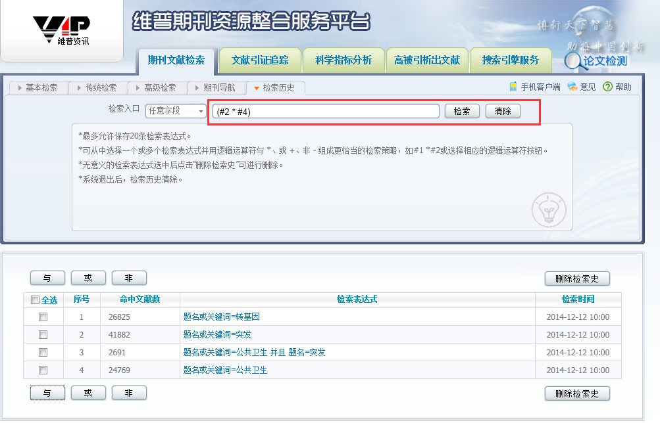
期刊导航
检索历史
对历史的检索结果进行保存，可以直接通过检索表达式定位到检索结果。同时，可以对检索结果进行二次逻辑组配检索。

Slide 31
03
文献引证追踪
模块介绍

Slide 32
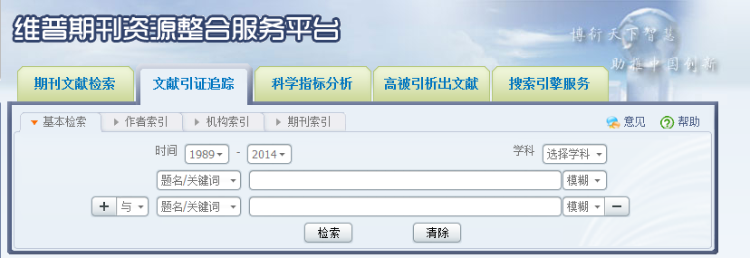
文献引证追踪
《中文科技期刊数据库（引文版）》是目前国内规模最大的文摘和引文索引型数据库，收录文摘覆盖9000多种中文科技期刊，引文数据加工追自2000年，是全新的引文索引型数据库。
该产品采用科学计量学中的引文分析方法，对文献之间的引证关系进行深度数据挖掘，除提供基本的引文检索功能外，还提供基于作者、机构、期刊的引用统计分析功能。
1.引文索引
2.基于作者、机构、期刊的引文分析统计
Notes:
文献引证追踪模块对应的是“中文科技期刊数据库（引文版）”，除了引文的检索以外，还可以对作者、机构、期刊作引用统计分析功能。

Slide 33
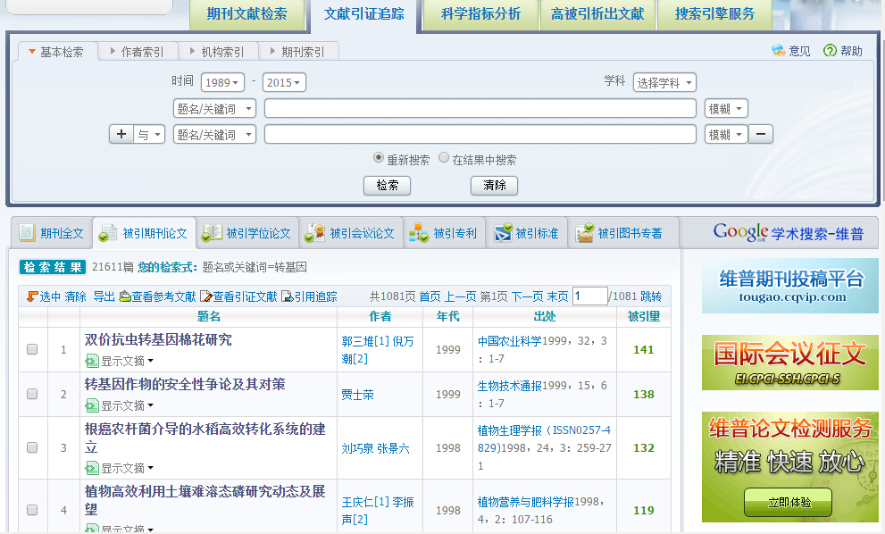
文献引证追踪
引文索引
对用户关注的检索课题从引用分析角度出发析出有价值文献供用户参考。
就某一检索课题按被引量排序析出有价值文献。
Notes:
文献引证追踪模块下面的基本检索能够实现就某检索词按被引量高低析出的相关文献。在引文索引下，如何实现引文库的功能价值。

Slide 34
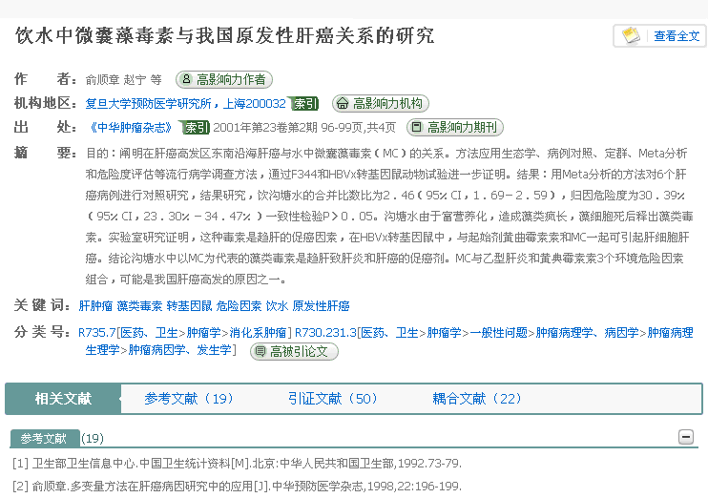
文献引证追踪
从一篇高质量的文献出发，通过“参考文献”或者“引证文献”亦或是“耦合文献”的查询来获取科学研究的发展脉络，实现引文库的基本功能。
从一篇高质量的文献出发获取科学研究的发展脉络。

Slide 35
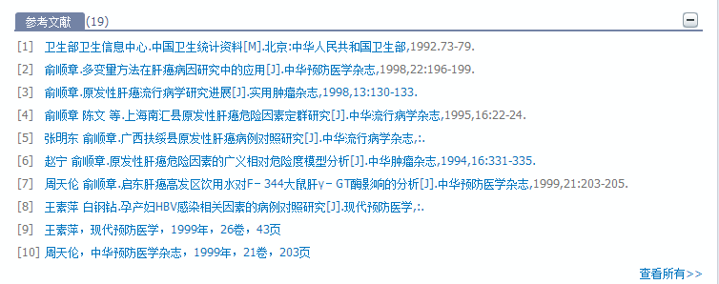
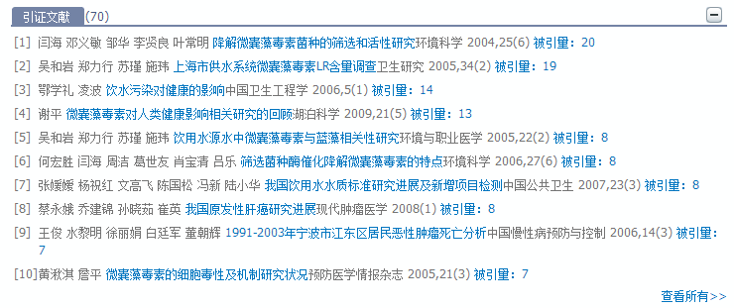
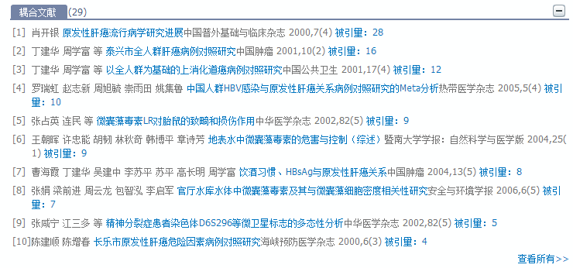
文献引证追踪
1
“参考文献”越查越旧
2
“引证文献”越查越新
“耦合文献”越查越深
3

Slide 36
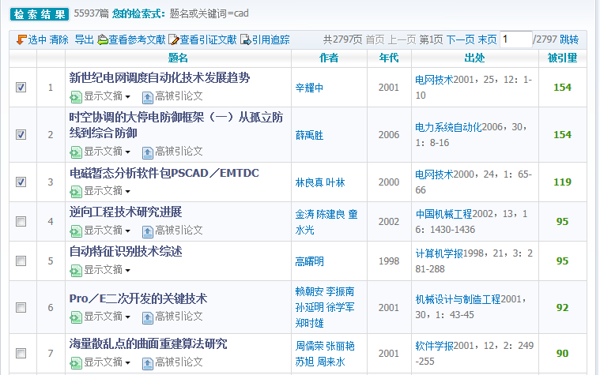
文献引证追踪
同时查询多篇文章的“参考文献”或者“引证文献”情况，做关于某一研究主题的引用追踪，实现了国内引文库功能的新突破。
可以勾选多篇文献同时查看“参考文献”、“引证文献”等引用追踪功能。

Slide 37
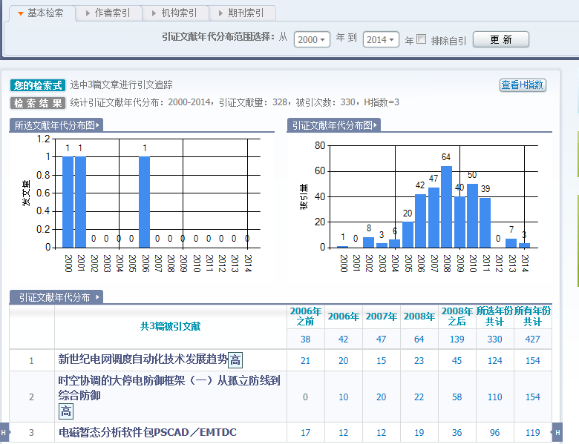
文献引证追踪
引用追踪分析功能可以同时查看多篇文章的被引用情况及年代分布情况，可以做排除自引等更详细的操作。

Slide 38
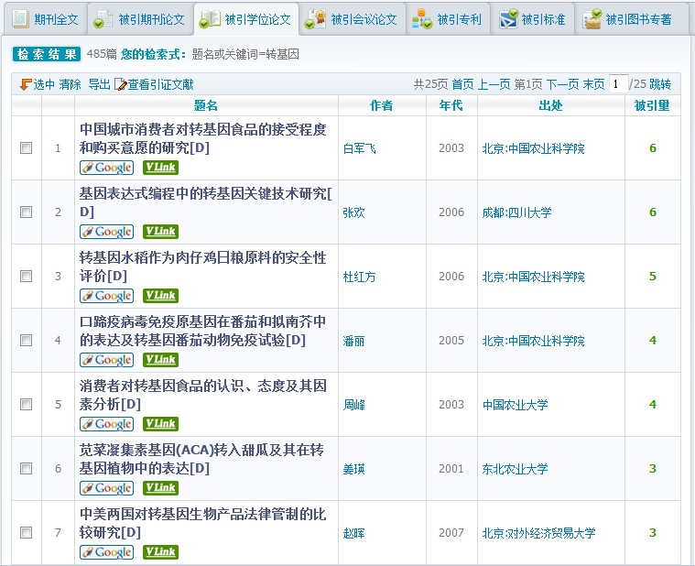
文献引证追踪
同步解析重要文献
通过对某一检索主题的期刊引用情况分析，析出有价值的图书、专利、标准、学位论文、会议论文等目录摘要，将有用价值的文献类型做了扩展。
可以对其他类型的有价值文献做析出。

Slide 39
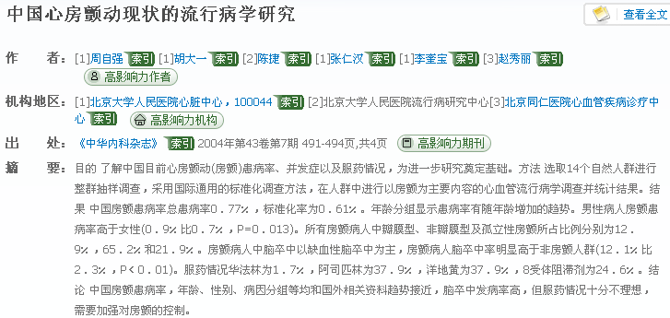
文献引证追踪
引文库功能的新内涵
基于作者、机构、期刊做科研产出的统计分析。

Slide 40
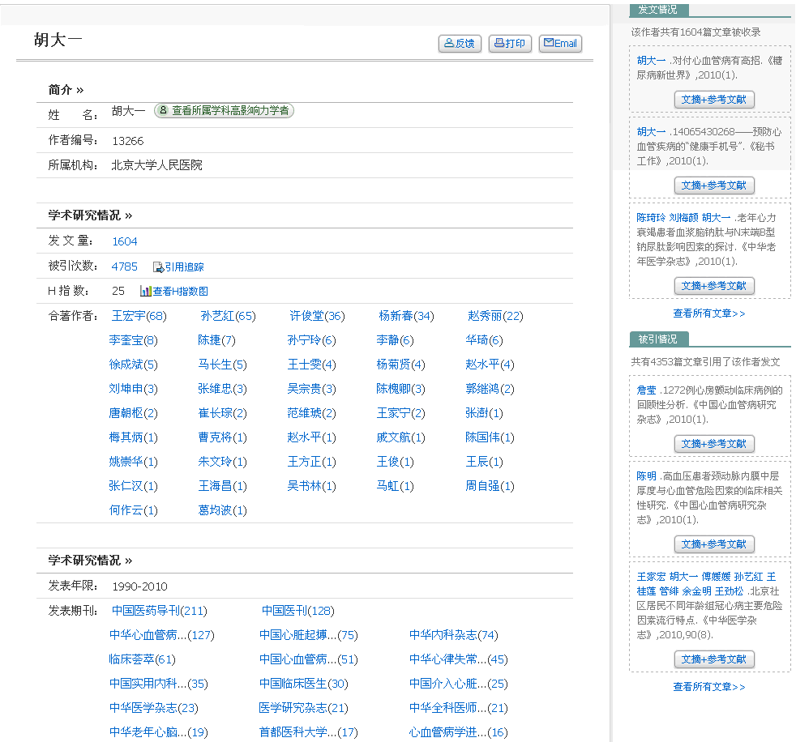
文献引证追踪
B
A
A:对作者的科学研究产出及影响做统计。
B:展示最新的发文和被引情况。

Slide 41
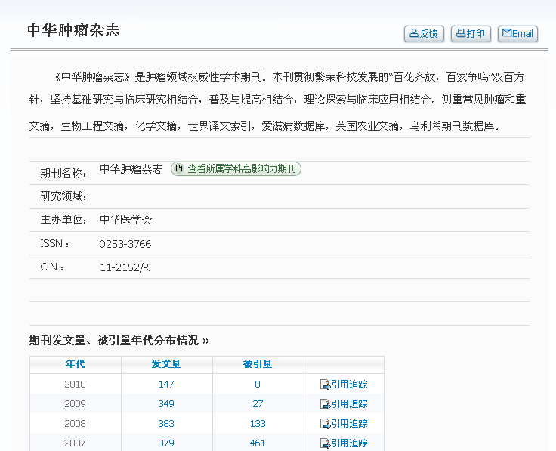
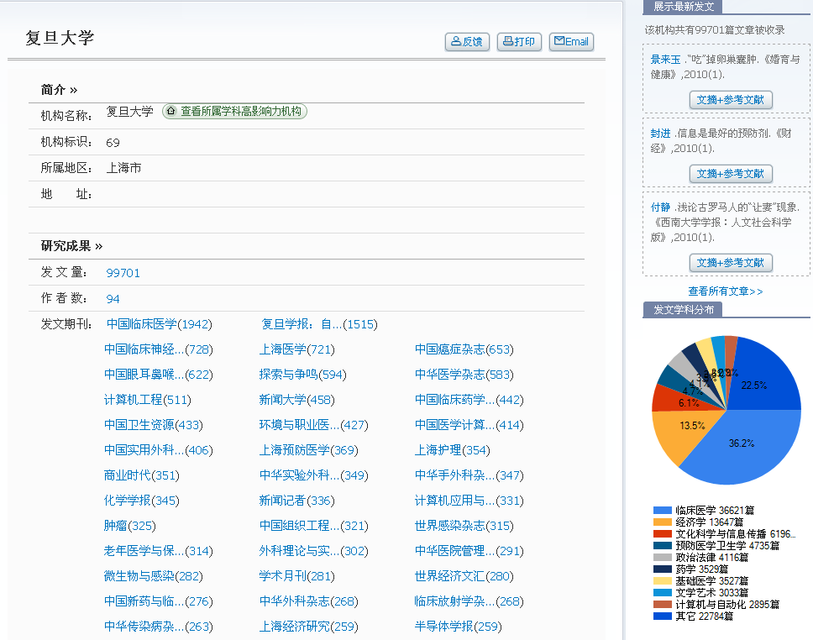
文献引证追踪
对机构的科学研究产出及影响做统计，并对发表论文做细分导读。
统计期刊每一年的发文量和文章的被引次数，按期刊出版年对文章做引用追踪服务。

Slide 42
04
科学指标分析
模块介绍

Slide 43
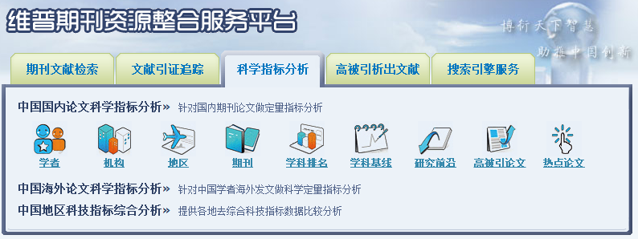
科学指标分析
《中国科学指标数据库》是目前国内规模最大的动态连续分析型事实数据库，以9000多种中文科技期刊近10年的千万篇文献为计算基础，通过引文数据分析揭示国内科学发展趋势、衡量国内科学研究绩效。
它从宏观到微观，逐层展开，以学科为引导，显示我国各学科领域的研究成果，同时还对各学科领域的研究绩效做基于机构、学者、期刊及地区等维度的分析评价。
Notes:
科学指标分析模块对应的是中国科学指标数据库，通过指标数据，分析揭示国内科学发展趋势、衡量国内科学研究绩效。

Slide 44
科学指标分析
分析行业中的研究趋势、研究方向、研究热点（前沿研究、高被引论文、热点论文）。
对科学研究绩效做分析评价，提供衡量科学发展重要工具（学者、机构、期刊、地区）。

Slide 45
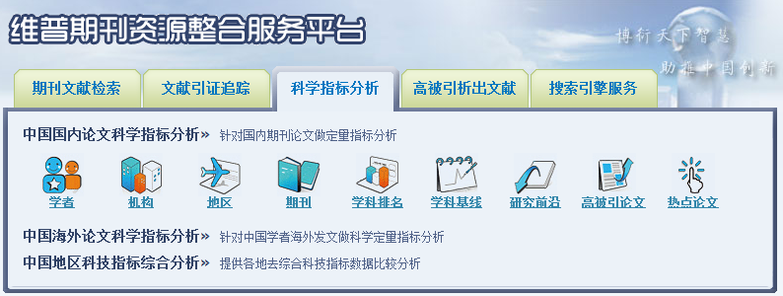
科学指标分析
A
B
A:研究绩效评价
B:获取学科发展前沿资讯

Slide 46
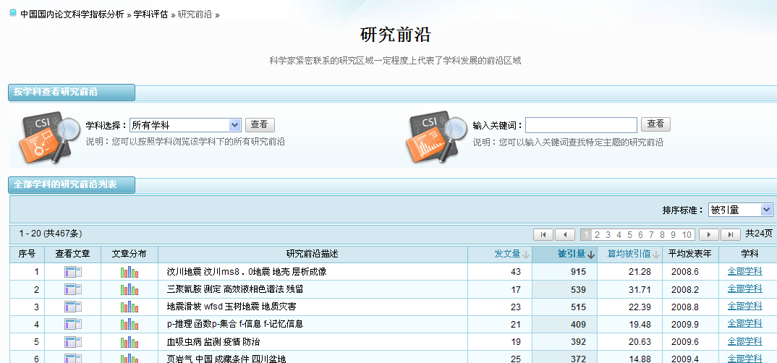
科学指标分析
通过共被引聚类算法获得的各个学科不同的研究集合，
一个研究集合代表了这个学科领域里多个学者共同的研究方向。

Slide 47
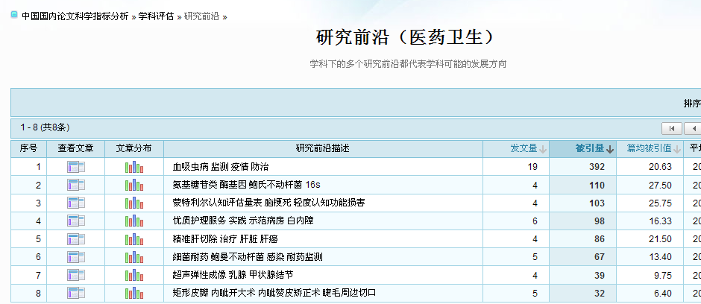
科学指标分析
一个学科高度被作者关注的研究论文集合。

Slide 48
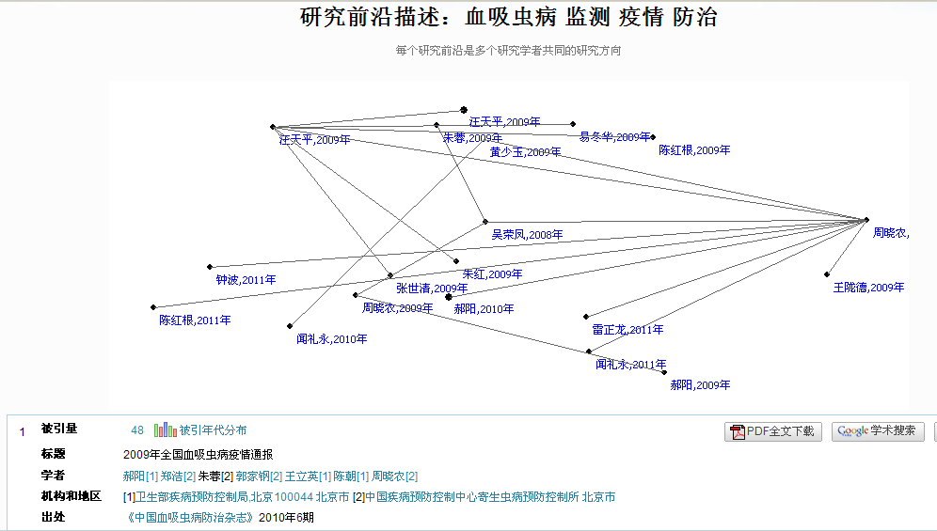
科学指标分析
一个点代表一名作者的这个研究方向的一篇文章，点与点连线话代表着存在共被引的关系。

Slide 49
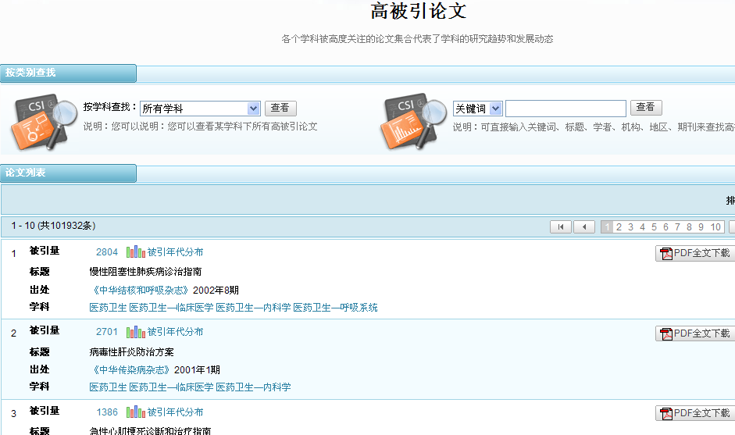
科学指标分析
高被引论文
代表某学科10年来的，高度被关注的论文集合。
代表了这个学科的研究趋势
和发展动态。

Slide 50
科学指标分析
热点论文
代表了近两年发表的，在较短时间内高度被关注的论文集合。
揭示这个学科可能发生的、潜在的研究趋势。

Slide 51
科学指标分析
机构科学指标分析
查看一个地区的不同机构的发展状况。

Slide 52
科学指标分析
机构科学指标分析
点击某个机构可以查看这个机构当中的多个学科的研究情况。

Slide 53
科学指标分析
机构科学指标分析
再选择地区的话可以查看该机构在具体某个学科的综合影响力。

Slide 54
科学指标分析
机构科学指标分析
可以勾选不同的机构，对一个学科里多个机构的研发情况展开比较。

Slide 55
获取行业发展前沿资讯
学生
教师
科研工作者
01
02
03
快速把握学科顶尖，
提高学习效率。
总结学科发展，
丰富教学信息。
快速分析，
把握学科发展动态。

Slide 56
05
高被引析出文献
模块介绍

Slide 57
高被引析出文献
高被引析出文献库是一个基于期刊参考文献筛选出的一次文献资源产品模块。从国内出版的12000多本期刊，近20年的的9000余万条参考文献中，解析出800万篇各个领域中高被引量的文献资源，并提供这些文献的全文资源保障。
包括学位论文、会议论文、标准、专利、图书等。以帮助用户更便捷的利用这些被其它研究者高度关注的析出文献资源。

Slide 58
高被引析出文献
通过高被引析出文献模块，可以检索除了期刊以外的，比如学位论文、会议论文、标准、专利等其它的文献类型的高被引的文章。

Slide 59
06
搜索引擎服务
模块介绍

Slide 60
搜索引擎服务
维普与谷歌学术搜索合作的，用户可以以搜索的方式简单的查找文献。或许有同学用过学术搜索，虽然能搜出来，但大多数文献是不能够获取的，而通过我们搜索出来的文献都是可以获取到的。

Slide 61
维普期刊资源整合服务平台提供多层次、纵深度的集成期刊文献服务。
从一次文献保障到二次文献分析、再到三次文献情报加工，深入整理期刊文献服务价值。
一站式检索及深度服务
三次文献情报加工
二次文献分析
可以实现对文献的一站式检索以及全文保障，并能利用相关功能提高查全率和查准率的需求。
一次文献保障
除此之外还能实现对于引文的检索，探寻文章之间的引证关系，并可对相关对象作索引统计。
通过指标库，显示我国各学科领域的研究成果，同时还对各学科领域的研究绩效做分析评价。

Slide 62
帮助提示
在以后的使用过程中对功能操作不太了解的，可以点击主页的右上方帮助按钮或者关注我们的订阅号 ，来获取相关的指导。

Slide 63
联系我们
重庆维普资讯有限公司
技术服务热线：400-638-5550
Notes:
最后，欢迎各位同学关注维普的订阅号--维普信使。添加名称或者扫二维码都是可以的。系统会定期推送一些大家感兴趣的话题，也会提供详细的有关系统的功能使用讲解。最后，我们还会通过微信举办各种大赛，奖品十分丰厚，只要参与都有机会获得礼品，希望同学们能经常关注我们的订阅号。

Slide 64
THANKS!

